Slide 1
Урок изобразительного искусства в первом классе на тему:
«Моё настроение»
Программа Б.Н.Неменского
Слобожанинова Елена Валерьевна
учитель начальных классов
ГОУ школы №106
Приморского района
Санкт - Петербурга

Slide 2
Н А С Т Р О Е Н И Е

Slide 3
?

Slide 4
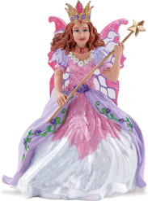
мастерская
сад
картинныйзал
музыкальный зал

Slide 5
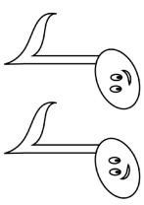

Slide 7
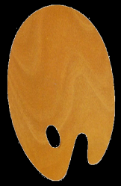
3
5
2
4
9
7
6
7
3
8
5
2
10
10
9
6
1
11
11
4
8
1

Slide 9
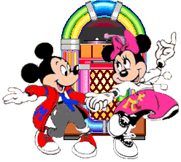
ФИЗКУЛЬТМИНУТКА

Slide 10
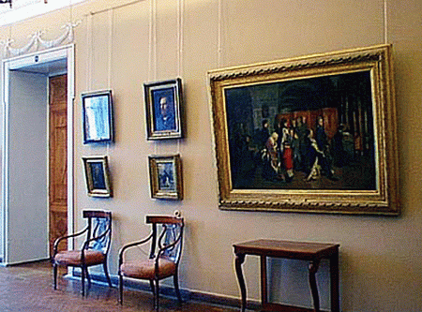
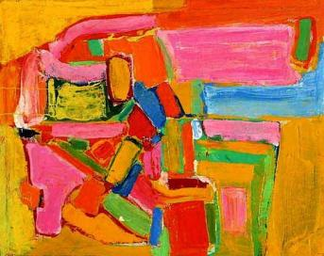
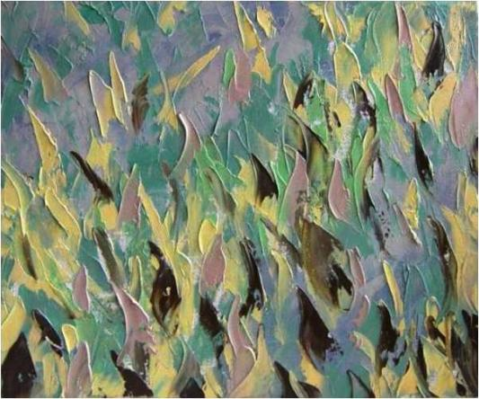
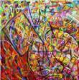

Slide 12
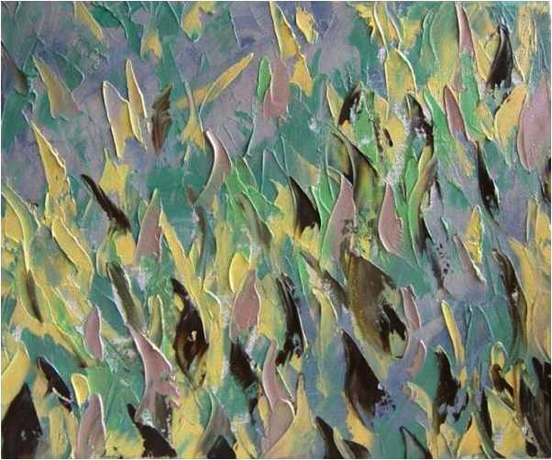

Slide 13
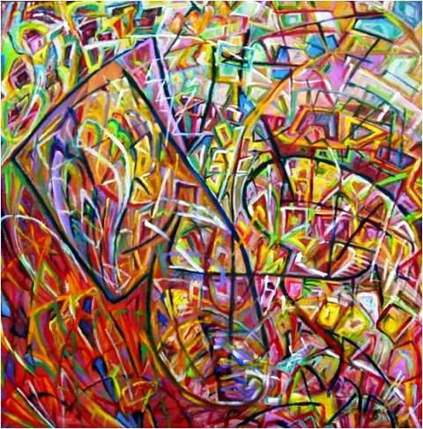

Slide 14
?

Slide 15
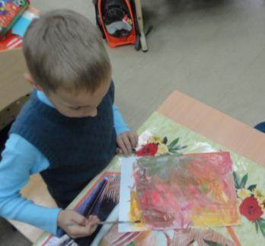
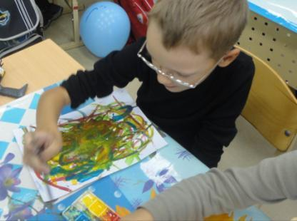
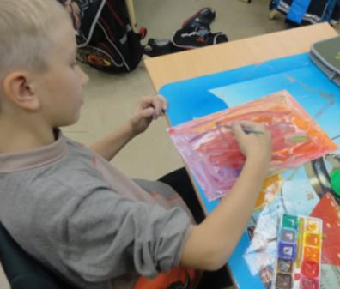
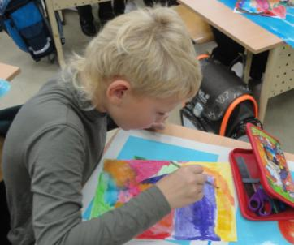

Slide 16
Информационные источники
http://talklove.ru/disney/disney-11.gif (слайд 8. Динозаврик) (http://forum.egoism.ru/images/masterclass/abstractpainting02.jpg
http://www.artonline.ru/paintings/guzenko/hvosch.JPG (слайд №7 )
http://s1.afisha.net/Afisha7Files/UGPhotos/091015175056/091018182959/p_f.jpg(слайд №4)
http://www.sound-service.ru/upload/images/%D0%B7%D0%B0%D0%BC%D0%BE%D0%BA.jpg http://mloves.typepad.com/.a/6a011278fa47e428a401156f9ffe2a970c-800wi http://talklove.ru/disney/disney_43.gif
http://im0-tub-ru.yandex.net/i?id=27947484-26-72
http://talklove.ru/pict/mult_0143.gif http://www.kenbrowneart.com/paintings/2006a/abstract_painting_2006a_02.jpg
http://artnow.ru/img/121000/121753.jpg
http://i024.radikal.ru/1106/93/9d781ca9e891.jpg (слайд №1,2,13 - фон)

